Slide 1
小程序位置API

Slide 2
01 位置信息
02 获取位置
03 查看位置
04 地图组件控制

Slide 3
01
位置信息

Slide 4
01 位置信息
01
经纬度坐标
经纬度是由经度和纬度组成的坐标系统，又称为地理坐标系统，它利用三维空间的球面定义地球上任意角落。其中的经线和纬线都是人类为度量方便自定义的辅助线。经线又称为子午线，是连接地球南北两极的半圆弧，指示南北方向；纬线定义为地球表面某点随地球自转形成的轨迹，每两根纬线之间均为两两平行的圆形，指示东西方向。
例如，北京市东城区的故宫博物院，其经度为39.915390，纬度为116.397040。

Slide 5
01 位置信息
02
坐标类别
由于测量工作都需要有一个特定的坐标系作为基准，因此国内外都有各自的测量基准和坐标系。小程序使用的坐标类别有两种：wgs84坐标和gcj02坐标，且微信web开发者工具目前仅支持gcj02坐标。

Slide 6
01 位置信息
02
坐标类别
1. wgs84
wgs84的全称是World Geodetic System 1984，是美国国防局为GPS（Global Position System，全球定位系统）在1984年建立的一种地心坐标系统，其数据来源于遍布世界的卫星观测站所获得的坐标。该系统初始精确度为1-2m，后经历了多次修正和精华，目前用的是2002年1月20日正式启动的wgs84（G1150）版本，其中G表示使用GPS测量得到数据，1150指的是GPS时间第1150个周。

Slide 7
01 位置信息
02
坐标类别
2. gcj02
gcj02的中文名称是“国家测量局02号标准”，是一种由中国国家测量局定制的地理信息系统的坐标系统。gcj是一种缩写形式，由三个词的拼音首字母组成。其中g指的是guojia（国家）、c指的是cehui（测绘）、j指的是ju（局）。这是一种加入随机偏差后形成的对经纬度数据的加密算法，凡是国内出版的各种地图系统都必须至少采用该算法对地理位置数据进行首次加密。

Slide 8
02
获取位置

Slide 9
02 获取位置
01
获取位置
小程序使用wx.getLocation(OBJECT)获取当前设备的地理位置、速度等信息。
当用户离开小程序后，此接口无法调用；
当用户点击“显示在聊天顶部”时，此接口可继续调用。

Slide 10
02 获取位置
01
获取位置
OBJECT参数说明如表所示。
参数 | 类型 | 必填 | 说明 | 最低版本
type | String | 否 | 默认为 wgs84 返回 gps 坐标，gcj02 返回可用于wx.openLocation的坐标
altitude | Boolean | 否 | 传入 true 会返回高度信息，由于获取高度需要较高精确度，会减慢接口返回速度 | 1.6.0
success | Function | 是 | 接口调用成功的回调函数
fail | Function | 否 | 接口调用失败的回调函数
complete | Function | 否 | 接口调用结束的回调函数（调用成功与否都执行）

Slide 11
02 获取位置
01
获取位置
success回调函数返回参数如下：
latitude：纬度，浮点数，范围为-90~90，负数表示南纬；
longitude：经度，浮点数，范围为-180~180，负数表示西经；
speed：速度，浮点数，单位m/s；
accuracy：位置的精确度；
altitude：高度，单位 m；
verticalAccuracy：垂直精度，单位 m（Android 无法获取，返回 0）；
horizontalAccuracy：水平精度，单位 m。
注：altitude、verticalAccuracy以及horizontalAccuracy需要1.2.0及以上版本支持。

Slide 12
02 获取位置
01
获取位置
wx.getLocation(OBJECT)示例代码格式如下：
wx.getLocation({
type: 'wgs84',
success: function(res) {
var latitude = res.latitude
var longitude = res.longitude
var speed = res.speed
var accuracy = res.accuracy
}
})

Slide 13
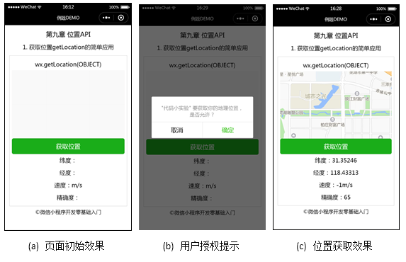
02 获取位置
01
获取位置
【例9-1】小程序位置API之getLocation的简单应用

Slide 14
02 获取位置
02
选择位置
小程序使用wx.chooseLocation(OBJECT) 打开地图选择位置，该接口需要用户授权 scope.userLocation。其OBJECT参数说明如表所示。
success回调函数返回参数如下：
name：位置名称；
address：详细地址；
latitude：纬度，浮点数，范围为-90~90，负数表示南纬；
longitude：经度，浮点数，范围为-180~180，负数表示西经。
参数 | 类型 | 必填 | 说明
success | Function | 是 | 接口调用成功的回调函数
fail | Function | 否 | 接口调用失败的回调函数
complete | Function | 否 | 接口调用结束的回调函数（调用成功与否都执行）

Slide 15
02 获取位置
02
选择位置
wx.chooseLocation(OBJECT)示例代码格式如下：
wx.chooseLocation({
success: function(res) {
var name = res.name
var address = res.address
var latitude = res.latitude
var longitude = res.longitude
}
})

Slide 16
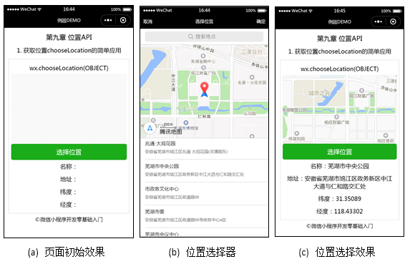
02 获取位置
02
选择位置
【例9-2】小程序位置API之chooseLocation的简单应用

Slide 17
03
查看位置

Slide 18
03 查看位置
小程序使用wx.openLocation(OBJECT)打开微信内置地图查看位置，该接口需要用户授权 scope.userLocation。其OBJECT参数说明如表所示。
参数 | 类型 | 必填 | 说明
latitude | Float | 是 | 纬度，范围为-90~90，负数表示南纬
longitude | Float | 是 | 经度，范围为-180~180，负数表示西经
scale | INT | 否 | 缩放比例，范围5~18，默认为18
name | String | 否 | 位置名
address | String | 否 | 地址的详细说明
success | Function | 否 | 接口调用成功的回调函数
fail | Function | 否 | 接口调用失败的回调函数
complete | Function | 否 | 接口调用结束的回调函数（调用成功与否都执行）

Slide 19
03 查看位置
wx.openLocation(OBJECT)示例代码格式如下：
wx.getLocation({
type: 'gcj02', //返回可以用于wx.openLocation的经纬度
success: function(res) {
var latitude = res.latitude
var longitude = res.longitude
wx.openLocation({
latitude: latitude,
longitude: longitude
})
}
})

Slide 20
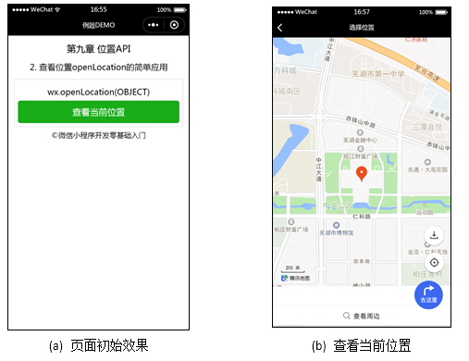
03 查看位置
【例9-3】小程序位置API之openLocation的简单应用

Slide 21
04
地图组件控制

Slide 22
04 地图组件控制
01
获取地图上下文
小程序使用wx.createMapContext(mapId,this) 创建并返回 map 上下文 mapContext 对象，mapContext 通过mapId跟WXML页面上的<map>组件绑定，并可以进一步操作对应的<map>组件。
例如：
<!--WXML代码-->
<map id='myMap'></map>
//JS代码
onReady: function (e) {
this.mapCtx = wx.createMapContext('myMap')
}
注：如果不使用自定义组件，wx.createMapContext(mapId,this)的参数this可以省略不写。

Slide 23
04 地图组件控制
01
获取地图上下文
mapContext对象包含了6种方法可以用于操作<map>组件，其方法说明如表所示。
上述方法的具体使用格式将在接下来的9.4.2-9.4.7进行详细说明。
方法 | 参数 | 说明 | 最低版本
getCenterLocation | OBJECT | 获取当前地图中心的经纬度，返回的是 gcj02 坐标系，可以用于wx.openLocation
moveToLocation | 无 | 将地图中心移动到当前定位点，需要配合map组件的show-location使用
translateMarker | OBJECT | 平移marker，带动画 | 1.2.0
includePoints | OBJECT | 缩放视野展示所有经纬度 | 1.2.0
getRegion | OBJECT | 获取当前地图的视野范围 | 1.4.0
getScale | OBJECT | 获取当前地图的缩放级别 | 1.4.0

Slide 24
04 地图组件控制
02
获取地图中心坐标
小程序使用getCenterLocation(OBJECT) 获取当前地图中心的经纬度。
OBJECT参数说明如表所示。
参数 | 类型 | 必填 | 说明
success | Function | 否 | 接口调用成功的回调函数 ，res = { longitude: "经度", latitude: "纬度"}
fail | Function | 否 | 接口调用失败的回调函数
complete | Function | 否 | 接口调用结束的回调函数（调用成功、失败都会执行）

Slide 25
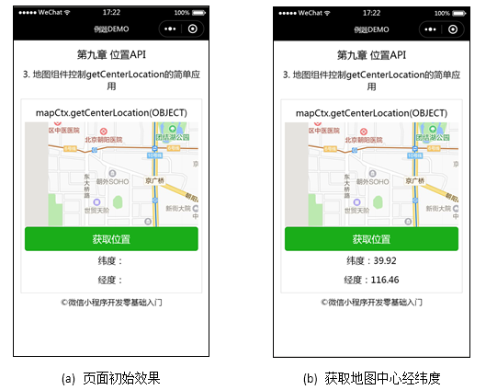
04 地图组件控制
02
获取地图中心坐标
【例9-4】小程序位置API之getCenterLocation的简单应用

Slide 26
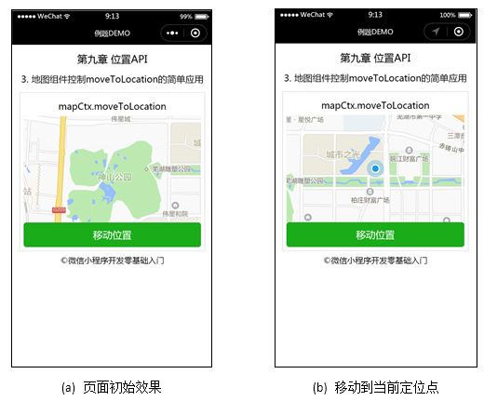
04 地图组件控制
03
移动到指定位置
小程序使用moveToLocation将地图中心移动到当前定位点，需要配合<map>组件的show-location使用。
【例9-5】小程序位置API之moveToLocation的简单应用

Slide 27
04 地图组件控制
04
动画平移标记
小程序使用translateMarker(OBJECT) 动画平移marker。OBJECT参数说明如表所示。
参数 | 类型 | 必填 | 说明
markerId | Number | 是 | 指定marker
destination | Object | 是 | 指定marker移动到的目标点
autoRotate | Boolean | 是 | 移动过程中是否自动旋转marker
rotate | Number | 是 | marker的旋转角度
duration | Number | 否 | 动画持续时长，默认值1000ms，平移与旋转分别计算
animationEnd | Function | 否 | 动画结束回调函数
fail | Function | 否 | 接口调用失败的回调函数

Slide 28
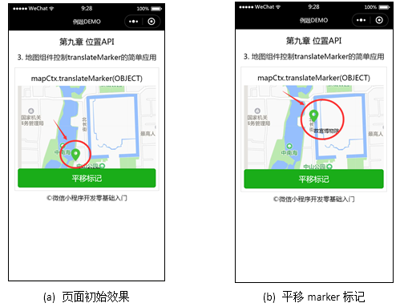
04 地图组件控制
04
动画平移标记
【例9-6】小程序位置API之translateMarker的简单应用

Slide 29
04 地图组件控制
05
展示全部坐标
小程序使用includePoints(OBJECT)展示所有指定的经纬度，必要时会缩放视野。
OBJECT参数说明如表所示。
参数 | 类型 | 必填 | 说明
points | Array | 是 | 要显示在可视区域内的坐标点列表，[{latitude, longitude}]
padding | Array | 否 | 坐标点形成的矩形边缘到地图边缘的距离，单位像素。格式为[上,右,下,左]，安卓上只能识别数组第一项，上下左右的padding一致。开发者工具暂不支持padding参数。

Slide 30
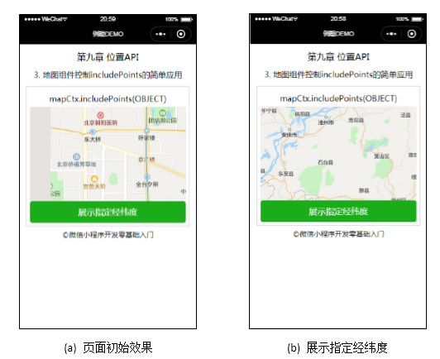
04 地图组件控制
05
展示全部坐标
【例9-7】小程序位置API之includePoints的简单应用

Slide 31
04 地图组件控制
06
获取视野范围
小程序使用getRegion(OBJECT) 获取当前地图的视野范围，OBJECT参数如表所示。
参数 | 类型 | 必填 | 说明
success | Function | 否 | 接口调用成功的回调函数，res = {southwest, northeast}，西南角与东北角的经纬度
fail | Function | 否 | 接口调用失败的回调函数
complete | Function | 否 | 接口调用结束的回调函数（调用成功与否都执行）

Slide 32
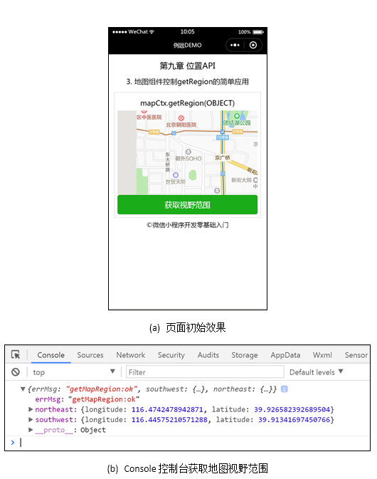
04 地图组件控制
06
获取视野范围
【例9-8】小程序位置API之getRegion的简单应用

Slide 33
04 地图组件控制
07
获得地图缩放级别
小程序使用getScale(OBJECT) 获取当前地图缩放级别，OBJECT参数如表所示。
参数 | 类型 | 必填 | 说明
success | Function | 否 | 接口调用成功的回调函数，res = {scale}
fail | Function | 否 | 接口调用失败的回调函数
complete | Function | 否 | 接口调用结束的回调函数（调用成功与否都执行）

Slide 34
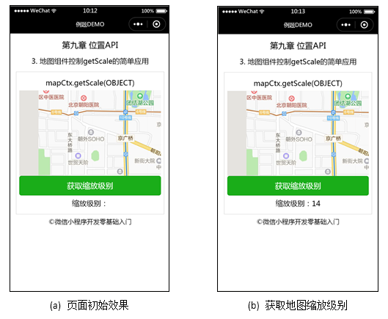
04 地图组件控制
07
获得地图缩放级别
【例9-9】小程序位置API之getScale的简单应用

Slide 35
THANK YOU!

